Slide 1
Projekt je sufinancirala Europska unija iz Europskog socijalnog fonda.
Više informacija o EU fondovima možete pronaći na: www.strukturnifondovi.hr
Sadržaj ovog materijala isključiva je odgovornost Hrvatske akademske i istraživačke mreže - CARNet.

Slide 2
Radionica zajednice praktičara
Jasminka Sabol Mužinić
savjetnica za razvoj zajednice praktičara

Slide 3
Prisjetite se i popričajte:
Prisjetite se i osobi pored sebe ispričajte jednu anegdotu o vašem radu - neku sličicu o učenicima ili radu u školi koju rado prepričavate jer je smiješna…
Ako ste ispričali svoju priču, prisluškujte druge…
Nemojte se sramiti, to su vaši kolege i kolegice…
Upoznajte se s još nekim.
Saznajte što rade, o čemu razmišljaju

Slide 4
Zajednica praktičara
učitelji, STEM nastavnici, ostali nastavnici
voditelji projektnih timova u školama – koordinacija
ravnatelji škola
uz podršku CARNeta i partnera na projektu
susreti uživo, webinari, zajednički projekti i sigurna dedicirana online platforma Yammer

Slide 5
Možda važnije, što je zajednica praktičara?
Projekt e-Škole je obuhvatan i zahtijevan
Provodi se opremanje, digitalizacija i podizanje digitalnih kompetencije nastavnika, te uvođenje novih načina korištenja tehnologije u škole.
Jedna od važnih poluga uspješnosti projekta je povezivanje i razmjena iskustva sudionika na projektu, te kreiranje Virtualne zajednice praktičara za različite grupe sudionika.

Slide 6
Čemu služi zajednica praktičara?
razmjena i povećanja znanja
članovi uče jedni od drugih
imaju prilike razvijati se
omogućuje se povećanje i usmjereni razvoj kompetencija

Slide 7
Aktivnosti koje ćemo poticati
građenje povezanosti
povećavanje razumijevanja i zajedničkih uvida
omogućavanje dijaloga i razmjene iskustva
stimuliranje učenja
pomoć poboljšanju prakse (moderirana i međusobna)
sudjelovanje u forumu razmjene znanja
zajedničko rješavanje uobičajenih/novih problema
uvidi u najbolje prakse
procesi suradnje – slobodna razmjena ideja i informacija
pomoć ljudima da uče i rade zajedno – kroz smislene zadatke
prilagođavanje novim potrebama tehnologije i školskog sustava

Slide 8
Pitanje o iskustvu učenja:
MALA GRUPA (3-4)
Prisjetite se i ispričajte jedni drugima situacije kada ste bili zadovoljni kako ste neku ideju o suradnji uspjeli ostvariti u praksi… kada ste bili inspirirani i potaknuti zajedničkim radom
(projekt, zadatak, ispit, priprema, istraživanje)

Slide 9
Što je doprinjelo, učinilo suradnju i razmjenu znanja mogućim?
Zapišite na papir a onda i na flip-chart (a kasnije i na Yammer) one okolnosti koje su omogućile, potaknule dale priliku da se tako nešto dogodi… vanjski uvjeti, okolina, vaš pristup i stav, pristup i stav drugih…?
Popišite, opišite, definirajte, nacrtajte, analizirajte, skicirajte… ključne doprinose dobroj razmjeni znanja

Slide 10
Na što Vas je ovaj razgovor potaknuo – što ćete inicirati, učiniti da se iskustva suradnje češće događaju u radnom životu?
Koji mali korak ćete poduzeti?
Tko će Vam biti podrška?

Slide 11
Virtualna zajednica praktičara
Zatvorena i zaštićena, strukovna mreža namijenjena isključivo sudionicima e-Škole projekta
Svrha mreže
Omogućiti umrežavanje nastavnika i učitelja kako bi podijeli svoje iskustvo i znanje u korištenju tehnologije i primjeni digitalno obrazovnih sadržaja
Tko je prisutan na mreži?
Zaposlenici e-Škola, treneri i edukatori i ovlašteni suradnici na projektu

Slide 12
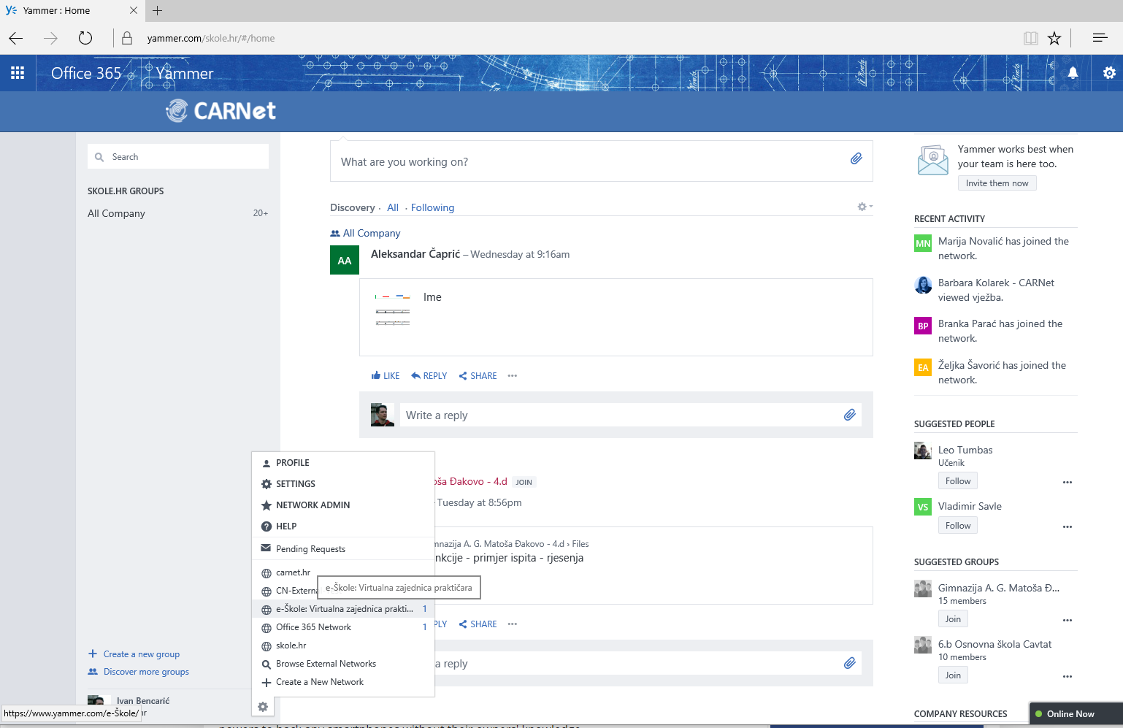
Pristupanje Yammer mreži
Svi nastavnici i učenici škola u Hrvatskoj imaju pristup Yammer mreži naziv skole.hr
Za potrebe komunikacije i suradnje u projektu e-Škole kreirana je posebna Yammer mreža namijenjena isključivo praktičarima u e-Školama
2
Nastavnici koji su članovi Yammer skole.hr mreže, a dobili su na svoj e-mail pozivnicu za Yammer e-škole: Virtualna zajednica mreža istoj pristupaju na način koji je pokazan na slici (korak br.1 i 2)
1

Slide 13
Moja uloga na Yammer mreži
Podijeliti iskustvo i dobru praksu u primjeni digitalnih obrazovnih sadržaja
Promovirati školske uspjehe u e-Škole projektu
Postavljati pitanja kako bi i dobiveni odgovori koristili i drugim kolegama
Izraziti izazove s kojima se suočavate u provedbi projekta
Podijeliti materijale koje ste pripremili, a smatrate da bi bili korisni drugima
Podijeliti web poveznicu nekog zanimljivog alata koji se koristi u nastavi uz opis kako ga vi koristite
Povezati se s kolegama i u neformalnom okruženju i temama

Slide 14
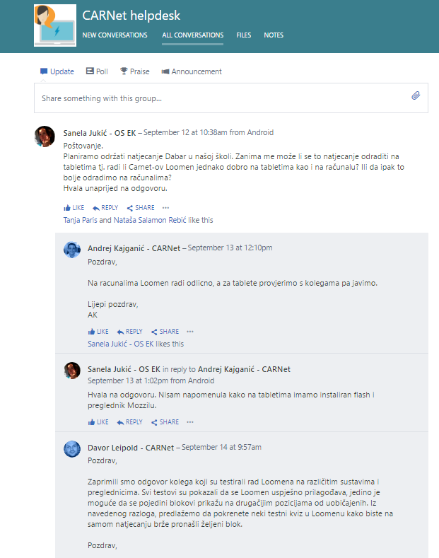
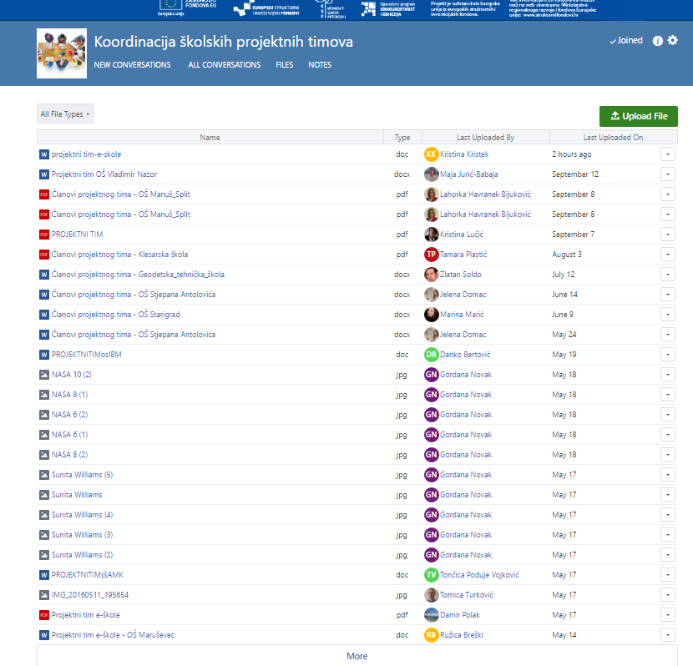
Primjeri dobre prakse na mreži
Neograničen prostor za pohranu svih vrsta datoteka Word, PowerPoint, Video, Fotografije, Excel, web poveznice
Baza pitanja i odgovora od CARNet Helpdeska

Slide 15
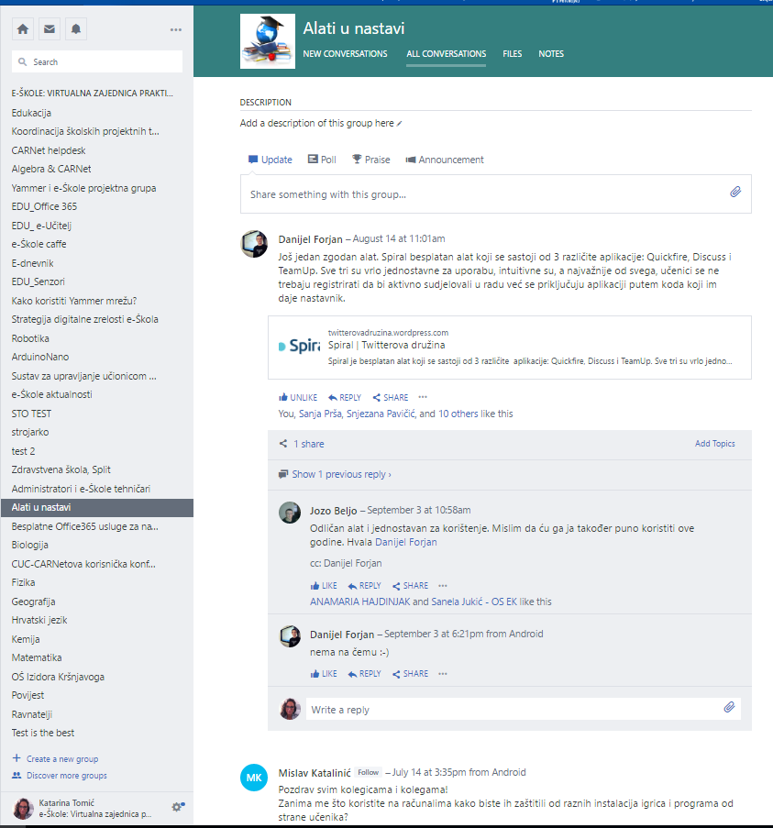
Kako ?
..
Pridružite se grupama koje vas interesiraju
Unutar odabrane grupe napišite objavu (pitanje, komentar ili iskustvo, priču uspješnicu
Pratite dnevna događanja na mreži
Preuzmite i mobilnu aplikaciju kako biste mogli imati pristup mreži i preko pametnog telefona
Popis svih grupa kreiranih na mreži

Slide 16
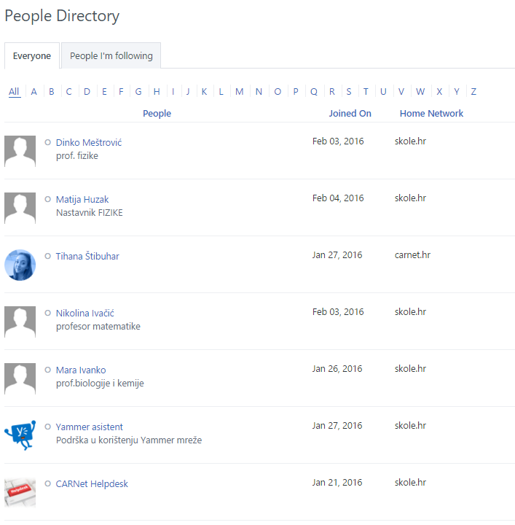
Pomoć pri korištenju mreže
Tko su Yammer asistent i CARNet helpdesk?
Tim koji pruža podršku na Yammer mreži
Yammer asistent – podrška oko korištenja Yammer mreže
CARNet Helpdesk – podrška u projektu e-Škole
Kako potražiti profile Yammer asistent i CARNet Helpdesk?
U Yammer grupama CARNet Helpdesk ili Kako korisiti Yammer ? utipkajte @Yammer asistent ili @CARnet helpdesk i postavite pitanje
Službeni profili Yammer virtualni asistent i CARNet Helpdesk

Slide 17
Hvala na pažnji
Projekt je sufinancirala Europska unija iz europskih strukturnih i investicijskih fondova.
Više informacija o EU fondovima možete naći na web stranicama Ministarstva regionalnoga razvoja i fondova Europske unije: www.strukturnifondovi.hr
Sadržaj ovog materijala isključiva je odgovornost Hrvatske akademske i istraživačke mreže - CARNet.

